Slide 1

投资有风险，入市需谨慎！
陆炳羽【A0150623100003】：课程顾问
臧盛迎【A0150623100007】：编写
王冬冬【A0150122070005】：转述
郑重提示：本课程所涉观点，非个人观点，均基于软件数据，仅供学习交流，不构成任何投资买卖建议，据此入市风险自负。

Slide 2


Slide 3
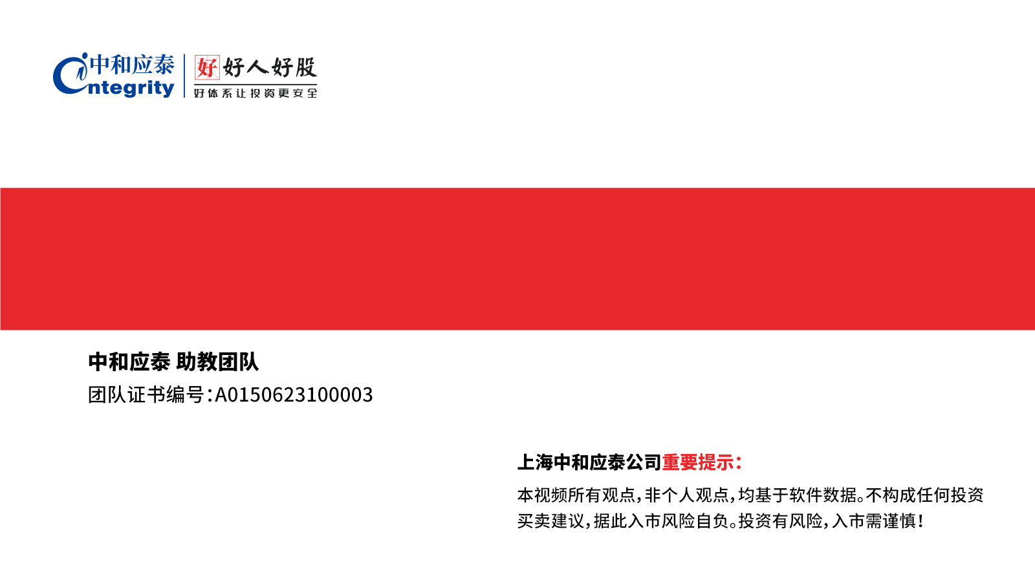

Slide 4
建立主升交易思路
两有两无
没有触发止盈和纠错
↓
↓
选股-优选-买入-持股-卖出
↑
↑
↑
取点规则+复盘打理自选
回踩低吸标准 +总仓位管理
止盈标准+纠错标准

Slide 5

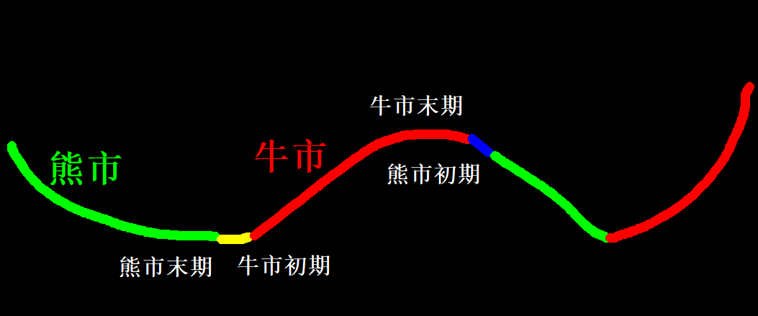
市场的走势是波动性的

Slide 6

仓控管理的标准
总仓位：
中证1000指数（000852）60分钟/日线/周线/月线四个级别多空趋势线有一个翻红就对应加两成仓，全部翻红是八成仓。
60分钟多空趋势线当天翻红/翻绿，如何调整？ 个股仓位： 单支个股的仓位不超过当下总仓位的20%
注意：个股的仓位调整，不按个股的多空趋势线来定，按照体系的卖出规则来。

Slide 7
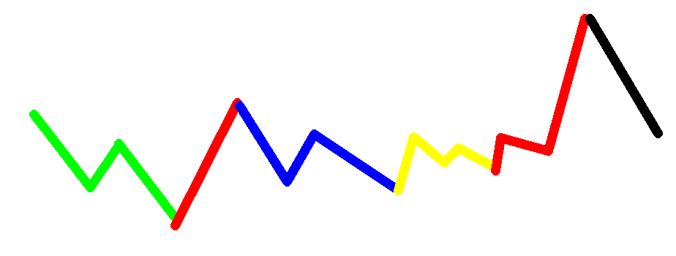
为什么资金有这样的运作过程？
交易信心逐步丧失
下
跌
趋
势
上
涨
趋
势
交易信心逐步爆棚
拉高
建仓
出货
洗盘
试盘

Slide 8
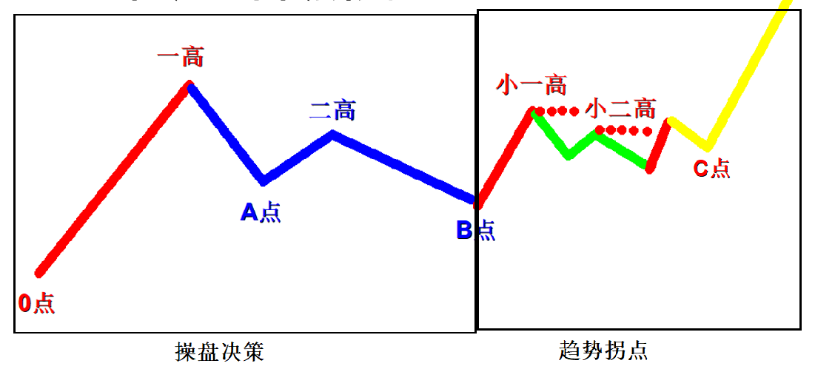
强化版主升取点标准

Slide 9
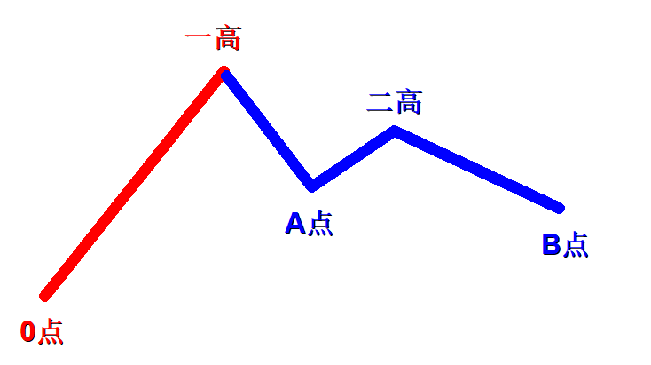
大结构
先学会大结构取对这5个点，也就会选股了 需要用操盘决策

Slide 10
0点
1.找抄底先锋定0点（一年以内）
2.先看最低点判断，再看右侧的低价，哪个最先出买点就用哪个抄底先锋

Slide 11
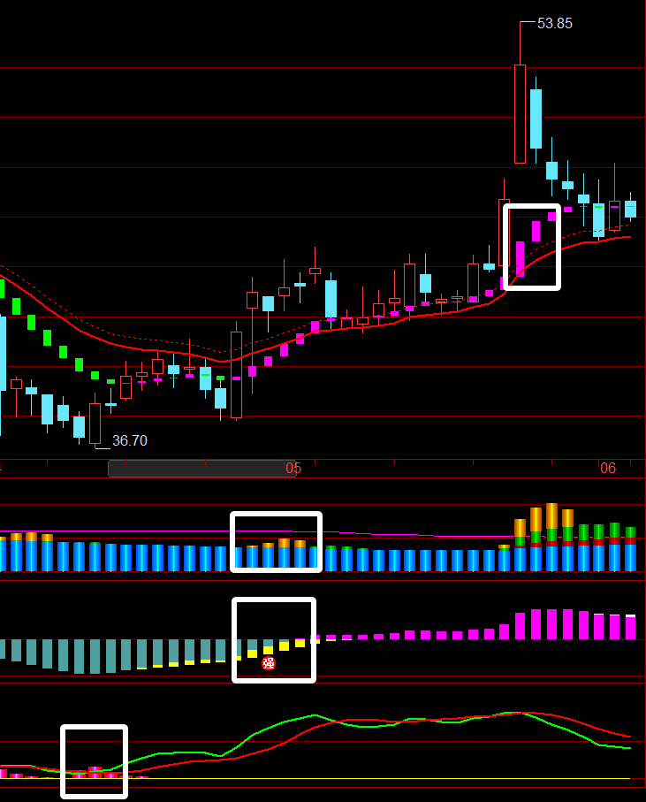
一高：0启动点到第一个资金流出区域开始前，一整个阶段的最高收盘价，（一高取点时，相邻的两个资金流入区间，若是收盘创新高，那一高后移，新高取代一高成为新的一高）
一涨阶段标准：
(1).判断底部区域位置： 抄底先锋出现（拐点）
(2).判断趋势扭转 ： 多空趋势线在钓鱼线上方（趋势）
(3).判断变盘信号： 操盘决策出资金流入（资金）
(4).判断上涨的力量： 主力进出黄色超过3天或以上（主力）

Slide 12
A点：一高右侧，第一次资金流出阶段的最低价 二高：一高右侧，第一个强字对应的完整资金流入阶段的最高收盘价 ①一高大于二高 ②二高这个完整资金流入区域只能取二高这一个点
B点：满足后脚长后，从二高右侧资金流出开始，之后的最低价（B点不低于0点）

Slide 13
二回阶段：满足后脚长
时间上满足 【一高到A】＜【二高到B】 （后脚长）
满足后脚长就可以把股票加入自选了

Slide 14
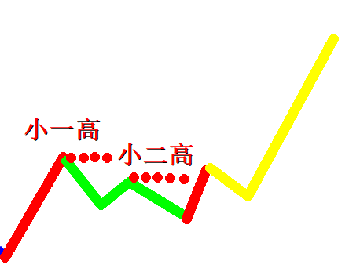
小结构
再学会小结构的取点，判断买点 需要趋势拐点
B点右侧第一次满足：趋势拐点大于下一个临近的趋势拐点，高的那个是小一高 B点右侧第一次满足：趋势拐点大于下一个临近的趋势拐点，低的那个是小二高

Slide 15
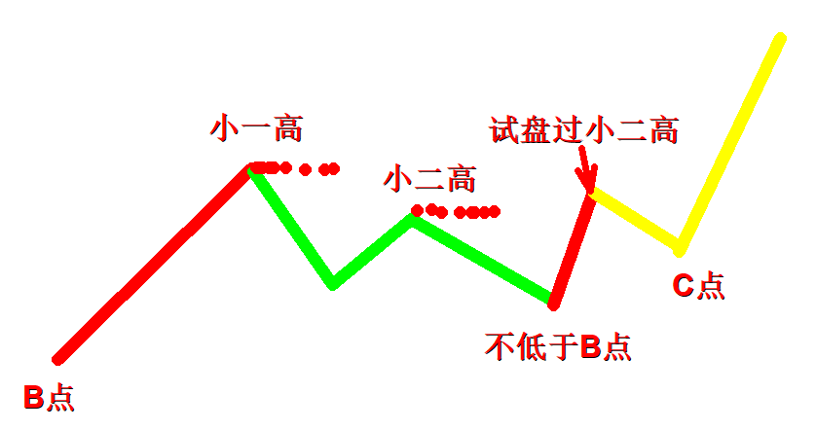

小结构：C点
C点： 试盘过小二高后第一次回踩钓鱼线 试盘：收盘价大于等于小二高 回踩：最低价小于等于钓鱼线
金钥匙
金钥匙：趋势试盘信号，阶段性多头信号

Slide 16
日线取点顺序： 0点、一高、A、二高、B、金钥匙、小结构（小一高、小二高）、C

Slide 17
优选规则：看3浪特征
金钥匙

Slide 18
四大优选规则
两有两无
优选一：靠近B点有涨幅5%以上大阳线或者向上跳空缺口
优选二：B点到C点之间有三天及以上黄色主力
优选三：小结构回踩过程中不能出现跌幅5%以上大阴线或者向下跳空缺口
优选四：小结构试盘阶段最高价不能超过小结构一涨最高价

Slide 19
每日涨幅5%复盘
点击个股---点击涨幅排行---涨幅超过5%复盘
（不看ST和没有抄底先锋的次新股和新股） 步骤： 每次复盘之后分类好，分别加入【后脚长】、【金钥匙】 坚持体系化交易能解决交易中绝大部分问题

Slide 20
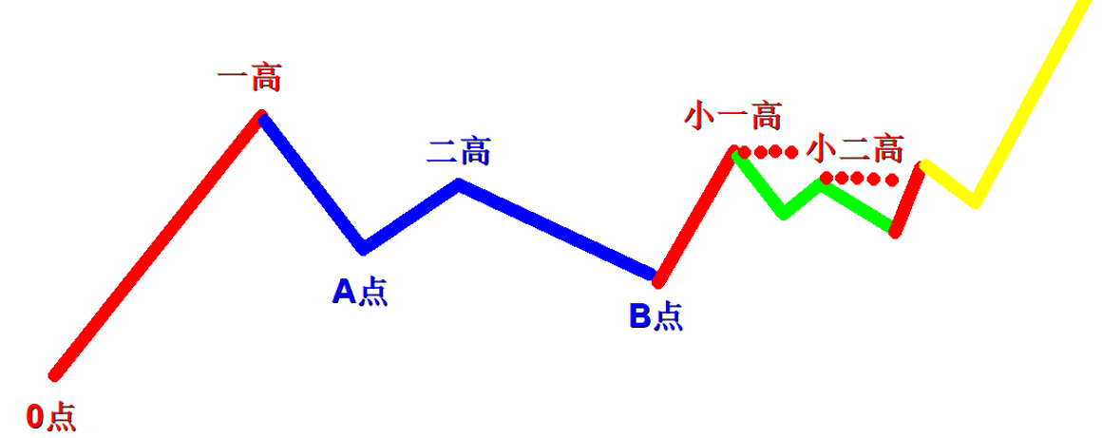
打理自选股池
不符合选股：一涨阶段（未确认二高）、后脚短、过3浪（不跟踪）
后脚长：符合取点+后脚长（两周打理一次）
金钥匙：B点右侧出金钥匙，小结构还未完整（一周打理一次）
低吸：回踩钓鱼线低吸（每日跟踪）
持仓：体系内持仓的股票（总结）

Slide 21
强化版主升买点标准
符合选股标准，试盘过小二高后 1、第一次回踩到钓鱼线 2、错过第一次回踩，在没有触发止盈和纠错标准的情况下，再次回踩钓鱼线
注意：
回踩钓鱼线与K线是阴线还是阳线没关系
多空趋势线是红是绿没关系
操盘决策是资金流入还是流出没关系

Slide 22
强化版主升卖出标准-止盈标准
止盈标准：按照标准买入，累计涨幅超过5%减半仓，剩余等多空趋势线翻绿清仓
（出现涨停板后，直到不封板后减半仓，剩余等多空趋势线翻绿清仓）
注意：卖出时，不需要看多空趋势线是红是绿，不需要看操盘决策是否出白

Slide 23

强化版主升卖出标准-纠错标准
1、盘中跌破持仓当天钓鱼线5%，立即触发纠错（钓鱼线*0.95>当下最低价）
2、连续两天收盘价跌破钓鱼线，第二天收盘前纠错
以上两个标准触发任意一条立即纠错
纠错的意义：
不要抱有侥幸心理，来考验自己持股的耐心：先虑风险，后虑收益
赚的是长远的钱，而不是靠一个股票暴富，不能因为急着赚钱而忽略了标准

Slide 24


Slide 25
投资有风险，入市需谨慎！
陆炳羽【A0150623100003】：课程顾问
臧盛迎【A0150623100007】：编写
王冬冬【A0150122070005】：转述
郑重提示：本课程所涉观点，非个人观点，均基于软件数据，仅供学习交流，不构成任何投资买卖建议，据此入市风险自负。

